Slide 1
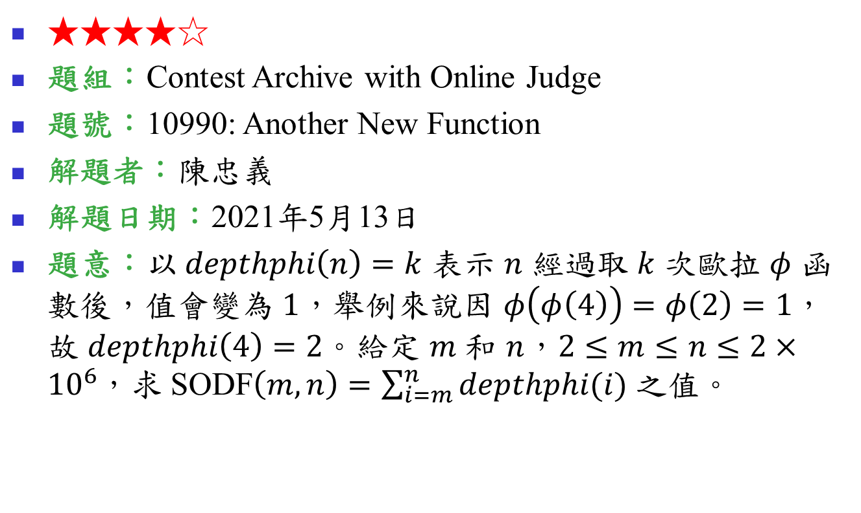
10990: Another New Function
★★★★☆
題組：Contest Archive with Online Judge
題號：10990: Another New Function
解題者：陳忠義
解題日期：2021年5月13日
題意：以 $depthphi\left(n\right)=k$ 表示 $n$ 經過取 $k$ 次歐拉 $φ$ 函數後，值會變為 $1$，舉例來說因 $φ\left(φ\left(4\right)\right)=φ\left(2\right)=1$，故 $depthphi\left(4\right)=2$。給定 $m$ 和 $n$，$2≤m≤n≤2×{10}^{6}$，求 SODF$\left(m, n\right)=\sum_{i=m}^{n}{depthphi(i)}$之值。

Slide 2

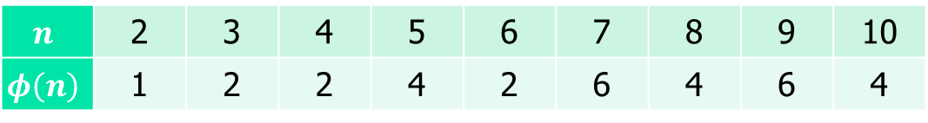
題意範例： 輸入 1 # 共一筆測資 2 5 # $m=2$、$n=5$ 輸出 8 # SODF$\left(2, 5\right)$ # SODF$\left(2, 5\right)=depthphi\left(2\right)+depthphi\left(3\right)$ $+ depthphi\left(4\right)+depthphi\left(5\right)$ $=1+2+2+3$ $=8$
$$n$$ | 2 | 3 | 4 | 5 | 6 | 7 | 8 | 9 | 10
$$φ\left(n\right)$$ | 1 | 2 | 2 | 4 | 2 | 6 | 4 | 6 | 4

Slide 3





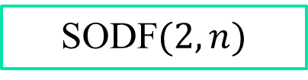
解法： TLE 1 對每組 $\left(m, n\right)$： 2 求 SODF$\left(m, n\right)$ $O(T×n^{1.5}\log{n})$
SODF$(2,n)$
$$depthphi(2)$$
$$depthphi(3)$$
$$depthphi(n−1)$$
$$depthphi(n)$$

Slide 4
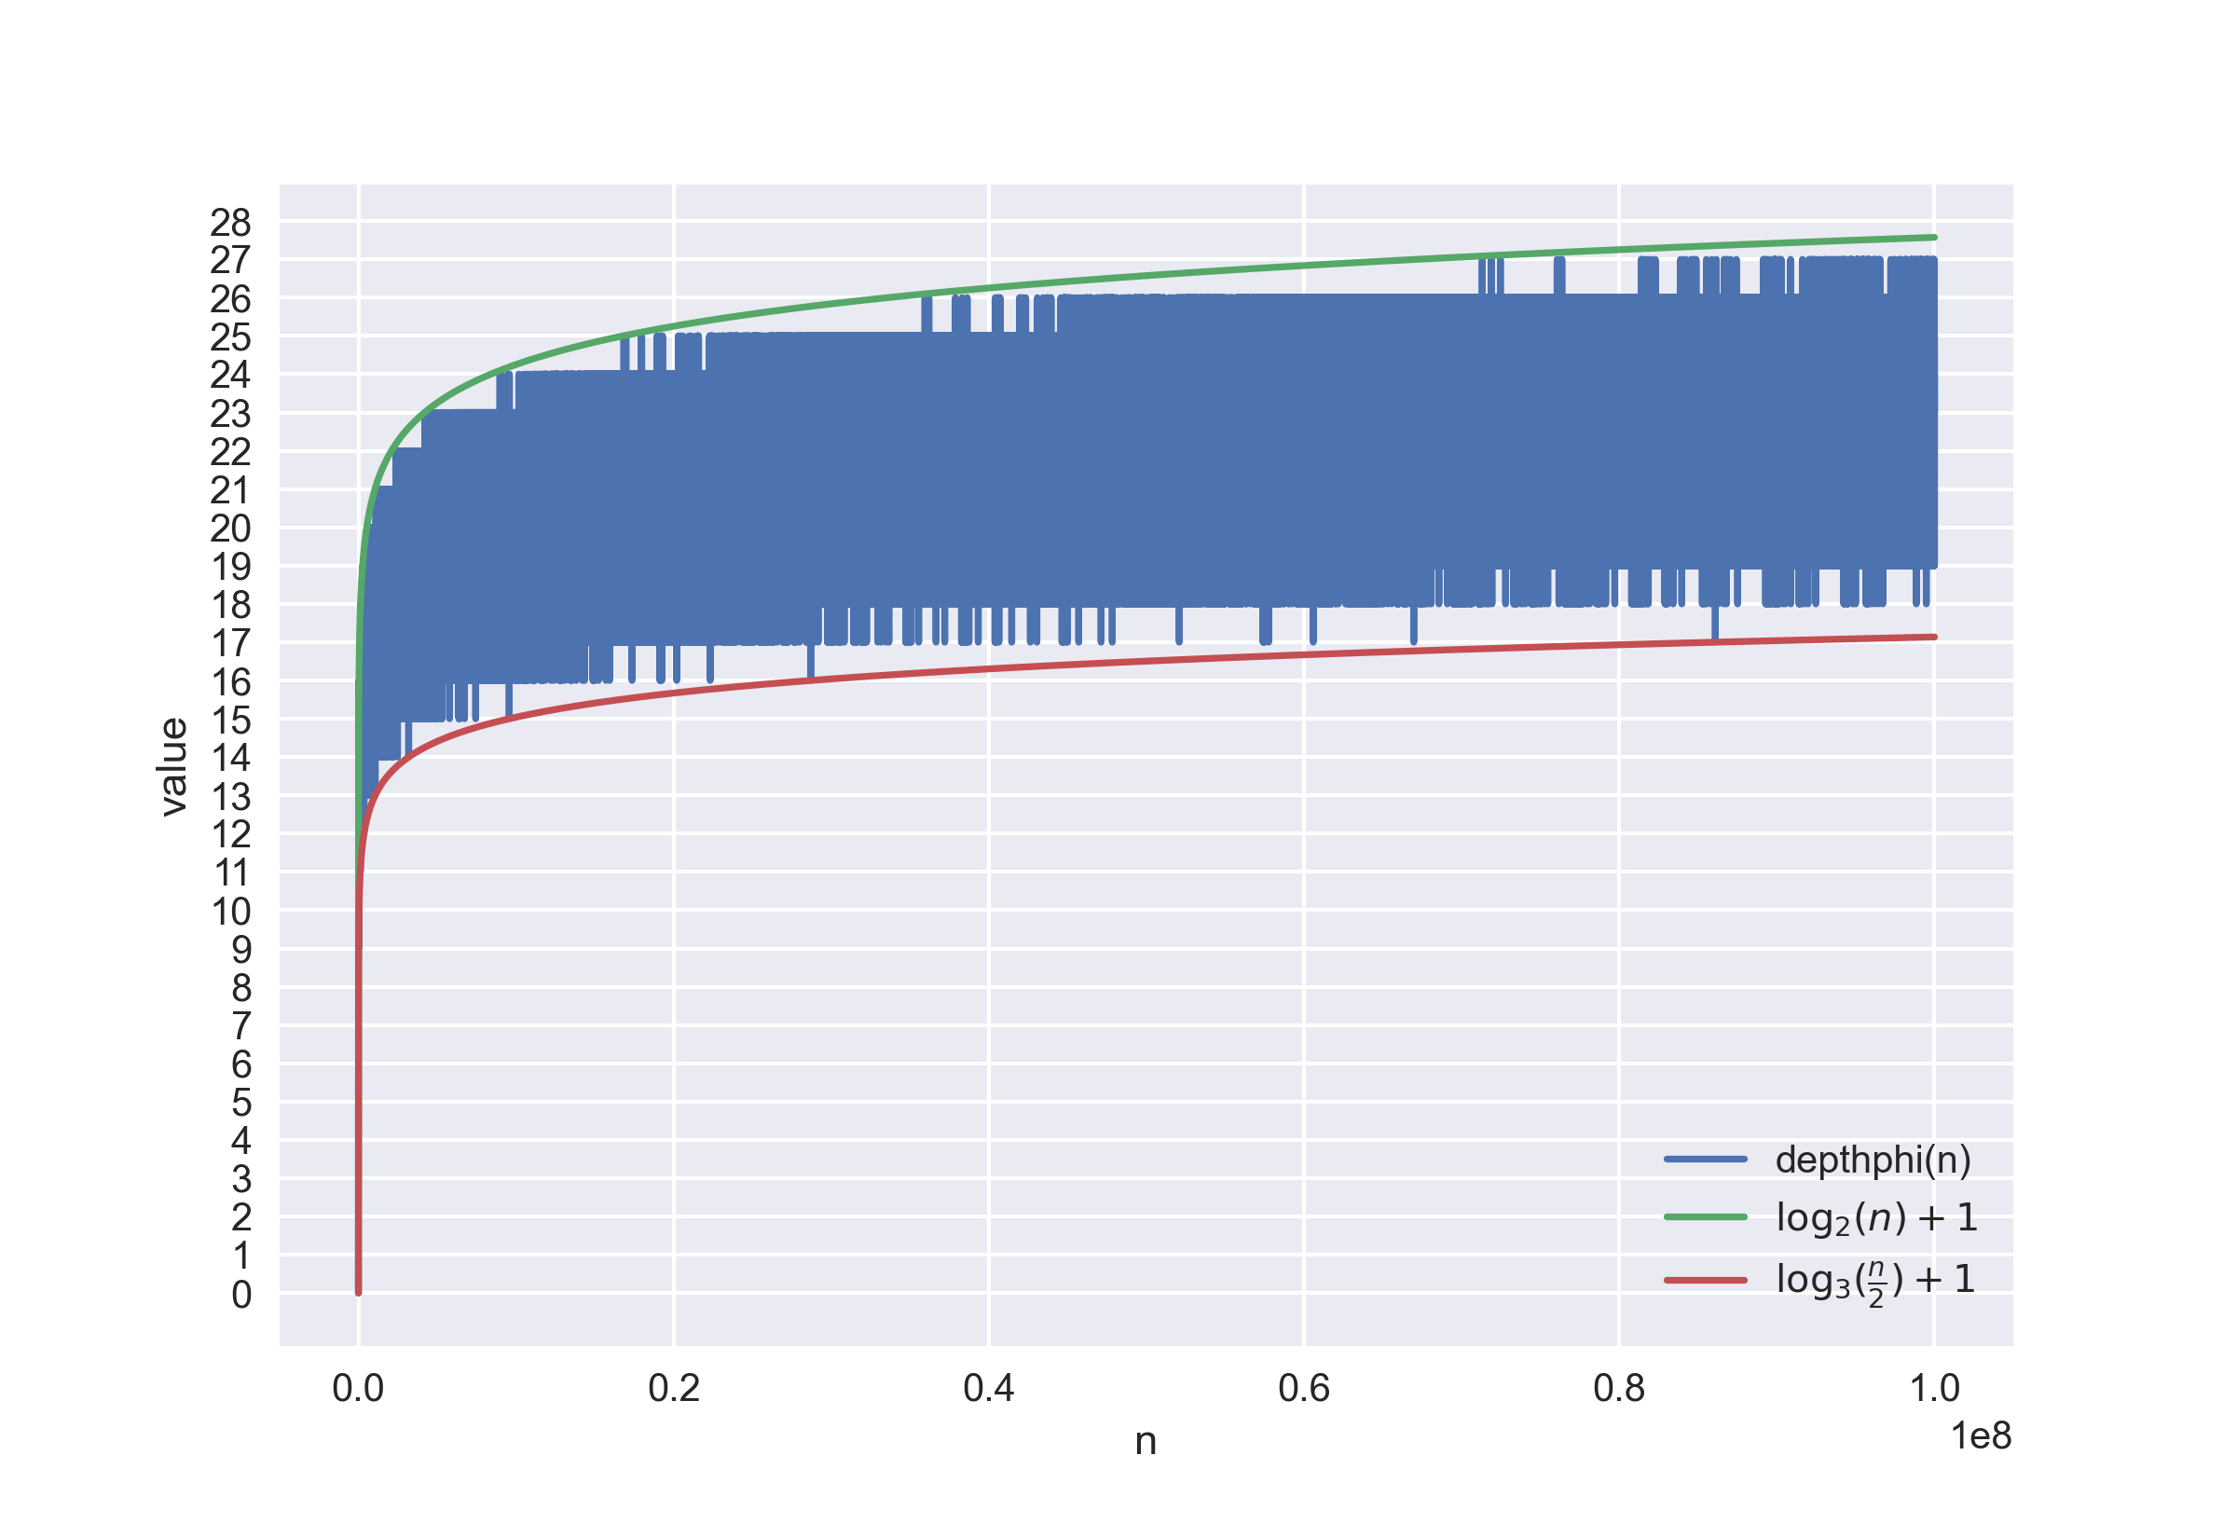

解法： TLE $m=2$ 1 對每組 $\left(m, n\right)$： 2 求 SODF$\left(m, n\right)$ $O(Tn\log{n})$
SODF$(2,n)$
$$depthphi(2)$$
$$depthphi(3)$$
$$depthphi(n−1)$$
$$depthphi(n)$$

Slide 5

解法： Baseline 1 對 $k=1$ 到 $2×{10}^{6}$： 2 求 $φ\left(k\right)$ 並儲存 $O\left(n^{1.5}\right)$ 3 4 對 $k=1$ 到 $2×{10}^{6}$： 5 求 $depthphi\left(k\right)$ 並儲存 $O\left(n\right)$ 6 7 對每組 $\left(m, n\right)$： 8 求 SODF$\left(m, n\right)$ $O\left(Tn\right)$

Slide 6

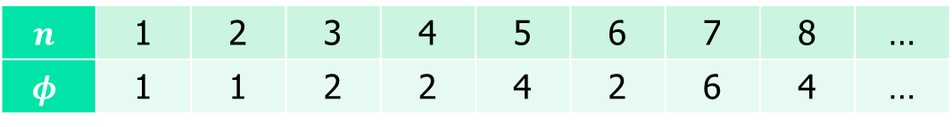
解法範例： 求 SODF$\left(2, 5\right)$ 1 對 $k=1$ 到 $2×{10}^{6}$： 2 求 $φ\left(k\right)$ 並儲存 $O\left(n^{1.5}\right)$
$$n$$ | 1 | 2 | 3 | 4 | 5 | 6 | 7 | 8 | …
$$φ$$ | 1 | 1 | 2 | 2 | 4 | 2 | 6 | 4 | …

Slide 7

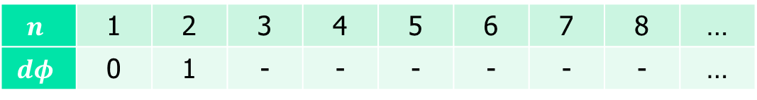
解法範例： 求 SODF$\left(2, 5\right)$ 4 對 $k=1$ 到 $2×{10}^{6}$： 5 求 $depthphi\left(k\right)$ 並儲存 $O\left(n\right)$
$$n$$ | 1 | 2 | 3 | 4 | 5 | 6 | 7 | 8 | …
$$φ$$ | 1 | 1 | 2 | 2 | 4 | 2 | 6 | 4 | …
$$n$$ | 1 | 2 | 3 | 4 | 5 | 6 | 7 | 8 | …
$$dφ$$ | 0 | 1 | - | - | - | - | - | - | …

Slide 8
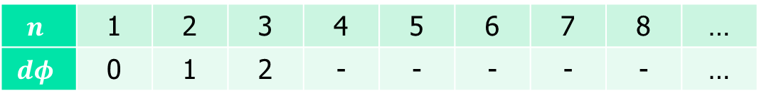
解法範例： 求 SODF$\left(2, 5\right)$ 4 對 $k=1$ 到 $2×{10}^{6}$： 5 求 $depthphi\left(k\right)$ 並儲存 $O\left(n\right)$
$$n$$ | 1 | 2 | 3 | 4 | 5 | 6 | 7 | 8 | …
$$φ$$ | 1 | 1 | 2 | 2 | 4 | 2 | 6 | 4 | …
$$n$$ | 1 | 2 | 3 | 4 | 5 | 6 | 7 | 8 | …
$$dφ$$ | 0 | 1 | 2 | - | - | - | - | - | …

Slide 9
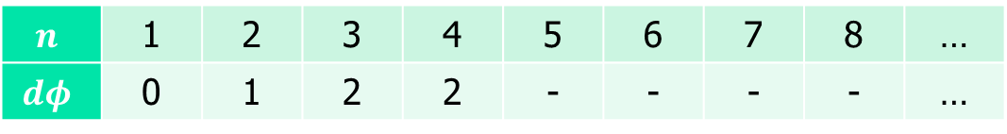
解法範例： 求 SODF$\left(2, 5\right)$ 4 對 $k=1$ 到 $2×{10}^{6}$： 5 求 $depthphi\left(k\right)$ 並儲存 $O\left(n\right)$
$$n$$ | 1 | 2 | 3 | 4 | 5 | 6 | 7 | 8 | …
$$φ$$ | 1 | 1 | 2 | 2 | 4 | 2 | 6 | 4 | …
$$n$$ | 1 | 2 | 3 | 4 | 5 | 6 | 7 | 8 | …
$$dφ$$ | 0 | 1 | 2 | 2 | - | - | - | - | …

Slide 10
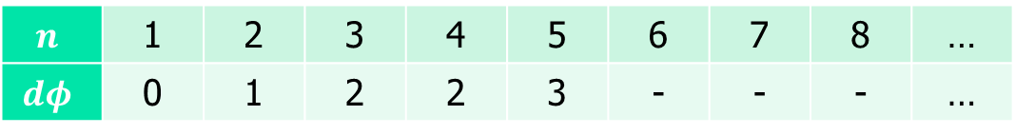
解法範例： 求 SODF$\left(2, 5\right)$ 4 對 $k=1$ 到 $2×{10}^{6}$： 5 求 $depthphi\left(k\right)$ 並儲存 $O\left(n\right)$
$$n$$ | 1 | 2 | 3 | 4 | 5 | 6 | 7 | 8 | …
$$φ$$ | 1 | 1 | 2 | 2 | 4 | 2 | 6 | 4 | …
$$n$$ | 1 | 2 | 3 | 4 | 5 | 6 | 7 | 8 | …
$$dφ$$ | 0 | 1 | 2 | 2 | 3 | - | - | - | …

Slide 11
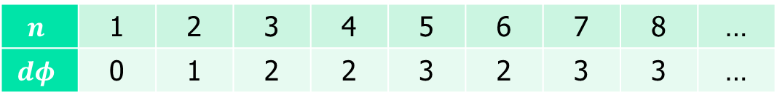
解法範例： 求 SODF$\left(2, 5\right)$ 4 對 $k=1$ 到 $2×{10}^{6}$： 5 求 $depthphi\left(k\right)$ 並儲存 $O\left(n\right)$
$$n$$ | 1 | 2 | 3 | 4 | 5 | 6 | 7 | 8 | …
$$φ$$ | 1 | 1 | 2 | 2 | 4 | 2 | 6 | 4 | …
$$n$$ | 1 | 2 | 3 | 4 | 5 | 6 | 7 | 8 | …
$$dφ$$ | 0 | 1 | 2 | 2 | 3 | 2 | 3 | 3 | …

Slide 12

解法範例： 求 SODF$\left(2, 5\right)$ 7 對每組 $\left(m, n\right)$： 8 求 SODF$\left(m, n\right)$ $O\left(Tn\right)$ SODF$\left(2, 5\right)=dφ\left(2\right)+dφ\left(3\right)+dφ\left(4\right)+dφ\left(5\right)$ $=1+2+2+3$ $=8$
$$n$$ | 1 | 2 | 3 | 4 | 5 | 6 | 7 | 8 | …
$$φ$$ | 1 | 1 | 2 | 2 | 4 | 2 | 6 | 4 | …
$$n$$ | 1 | 2 | 3 | 4 | 5 | 6 | 7 | 8 | …
$$dφ$$ | 0 | 1 | 2 | 2 | 3 | 2 | 3 | 3 | …

Slide 13
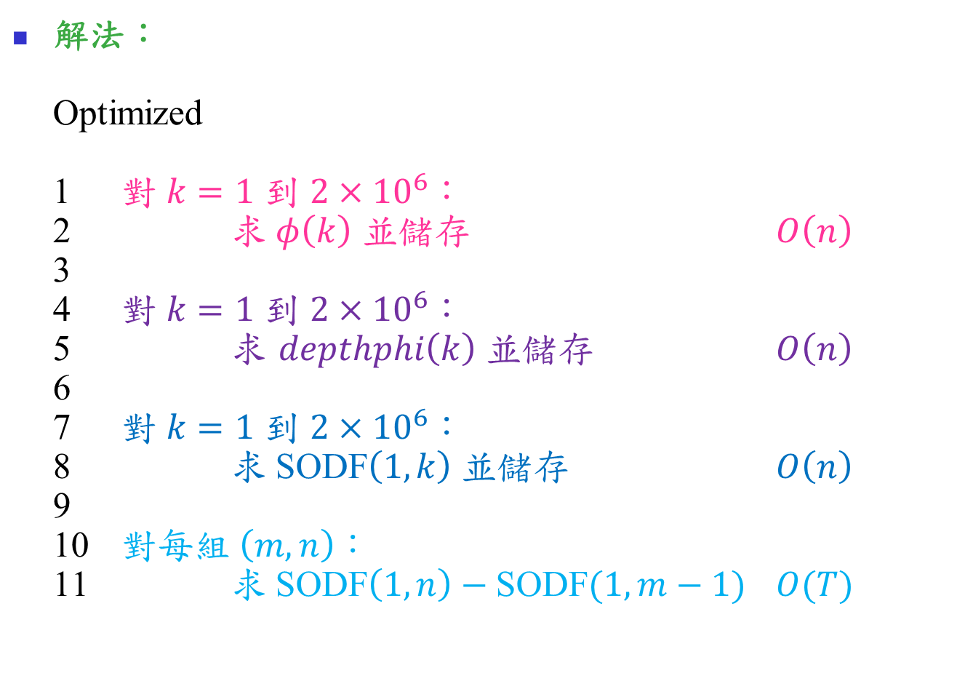
解法： Optimized 1 對 $k=1$ 到 $2×{10}^{6}$： 2 求 $φ\left(k\right)$ 並儲存 $O\left(n\right)$ 3 4 對 $k=1$ 到 $2×{10}^{6}$： 5 求 $depthphi\left(k\right)$ 並儲存 $O\left(n\right)$ 6 7 對 $k=1$ 到 $2×{10}^{6}$： 8 求 SODF$\left(1,k\right)$並儲存 $O\left(n\right)$ 9 10 對每組 $\left(m, n\right)$： 11 求 SODF$\left(1, n\right)−$SODF$(1,m−1)$ $O(T)$

Slide 14

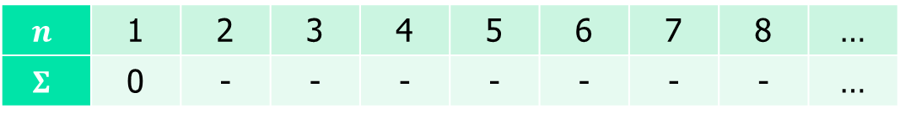
解法範例： 求 SODF$\left(2, 5\right)$ 7 對 $k=1$ 到 $2×{10}^{6}$： 8 求 SODF$\left(1,k\right)$並儲存 $O\left(n\right)$
$$n$$ | 1 | 2 | 3 | 4 | 5 | 6 | 7 | 8 | …
$$φ$$ | 1 | 1 | 2 | 2 | 4 | 2 | 6 | 4 | …
$$n$$ | 1 | 2 | 3 | 4 | 5 | 6 | 7 | 8 | …
$$dφ$$ | 0 | 1 | 2 | 2 | 3 | 2 | 3 | 3 | …
$$n$$ | 1 | 2 | 3 | 4 | 5 | 6 | 7 | 8 | …
$$Σ$$ | 0 | - | - | - | - | - | - | - | …

Slide 15
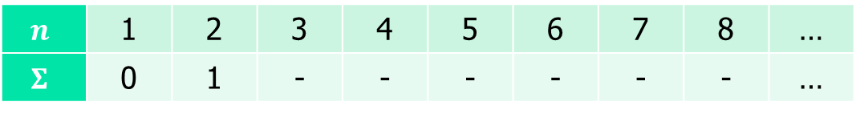
解法範例： 求 SODF$\left(2, 5\right)$ 7 對 $k=1$ 到 $2×{10}^{6}$： 8 求 SODF$\left(1,k\right)$並儲存 $O\left(n\right)$
$$n$$ | 1 | 2 | 3 | 4 | 5 | 6 | 7 | 8 | …
$$φ$$ | 1 | 1 | 2 | 2 | 4 | 2 | 6 | 4 | …
$$n$$ | 1 | 2 | 3 | 4 | 5 | 6 | 7 | 8 | …
$$dφ$$ | 0 | 1 | 2 | 2 | 3 | 2 | 3 | 3 | …
$$n$$ | 1 | 2 | 3 | 4 | 5 | 6 | 7 | 8 | …
$$Σ$$ | 0 | 1 | - | - | - | - | - | - | …

Slide 16
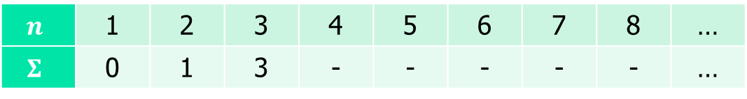
解法範例： 求 SODF$\left(2, 5\right)$ 7 對 $k=1$ 到 $2×{10}^{6}$： 8 求 SODF$\left(1,k\right)$並儲存 $O\left(n\right)$
$$n$$ | 1 | 2 | 3 | 4 | 5 | 6 | 7 | 8 | …
$$φ$$ | 1 | 1 | 2 | 2 | 4 | 2 | 6 | 4 | …
$$n$$ | 1 | 2 | 3 | 4 | 5 | 6 | 7 | 8 | …
$$dφ$$ | 0 | 1 | 2 | 2 | 3 | 2 | 3 | 3 | …
$$n$$ | 1 | 2 | 3 | 4 | 5 | 6 | 7 | 8 | …
$$Σ$$ | 0 | 1 | 3 | - | - | - | - | - | …

Slide 17
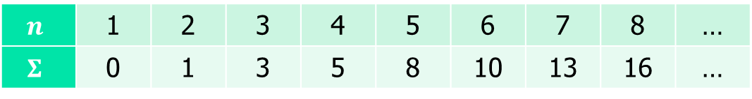
解法範例： 求 SODF$\left(2, 5\right)$ 7 對 $k=1$ 到 $2×{10}^{6}$： 8 求 SODF$\left(1,k\right)$並儲存 $O\left(n\right)$
$$n$$ | 1 | 2 | 3 | 4 | 5 | 6 | 7 | 8 | …
$$φ$$ | 1 | 1 | 2 | 2 | 4 | 2 | 6 | 4 | …
$$n$$ | 1 | 2 | 3 | 4 | 5 | 6 | 7 | 8 | …
$$dφ$$ | 0 | 1 | 2 | 2 | 3 | 2 | 3 | 3 | …
$$n$$ | 1 | 2 | 3 | 4 | 5 | 6 | 7 | 8 | …
$$Σ$$ | 0 | 1 | 3 | 5 | 8 | 10 | 13 | 16 | …

Slide 18

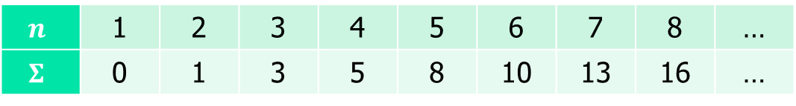
解法範例： 求 SODF$\left(2, 5\right)$ 10 對每組 $\left(m, n\right)$： 11 求 SODF$\left(1, n\right)−$SODF$(1,m−1)$ $O(T)$ $\text{SODF}\left(2, 5\right)=$ SODF$\left(1, 5\right)−$SODF$\left(1, 2−1\right)$ $=\text{SODF}\left(1, 5\right)− \text{SODF}\left(1, 1\right)$ $=8−0$ $=8$
$$n$$ | 1 | 2 | 3 | 4 | 5 | 6 | 7 | 8 | …
$$Σ$$ | 0 | 1 | 3 | 5 | 8 | 10 | 13 | 16 | …

